Slide 1
Đạo đức
Bài 2: Em yêu quê hương (tiết 2)

Slide 2

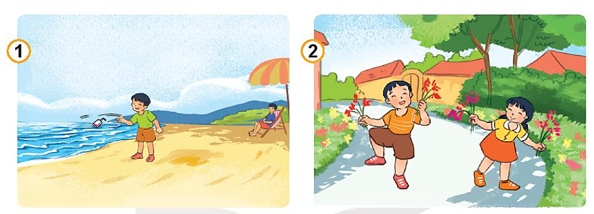

1
Việc nào nên làm, không nên làm để thể hiện tình yêu quê hương
LUYỆN TẬP
Vứt rác bừa bãi

Slide 3
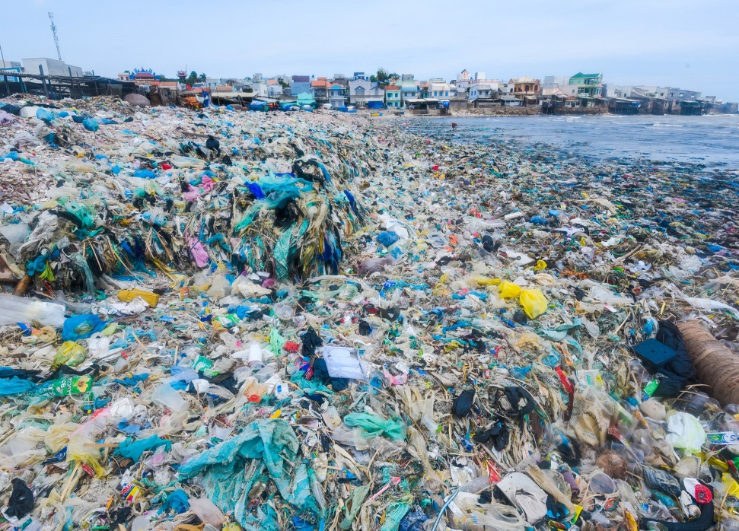
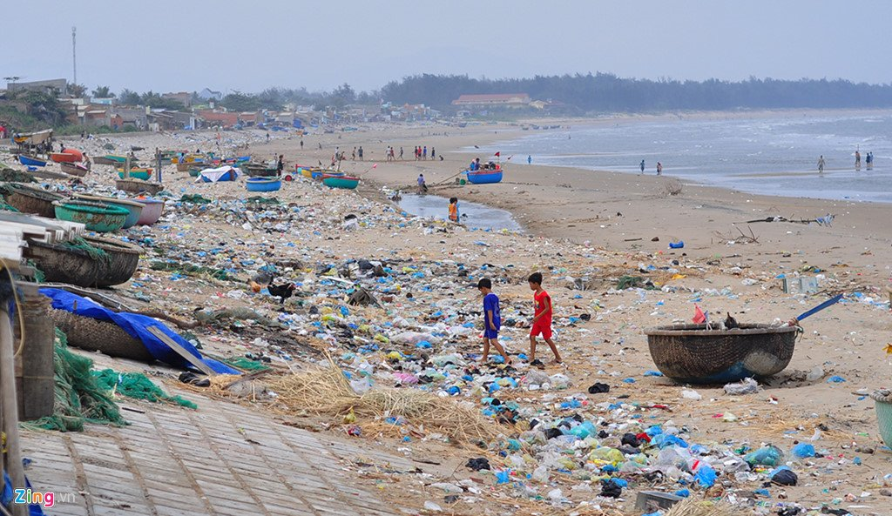
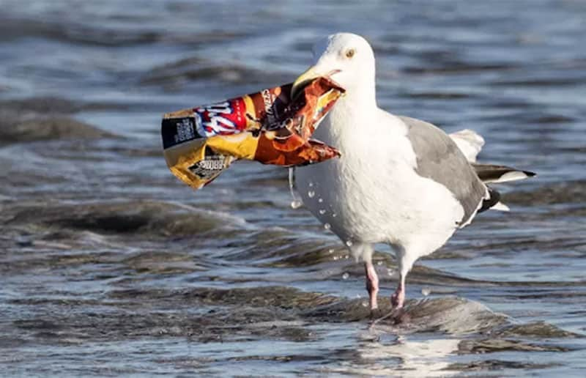
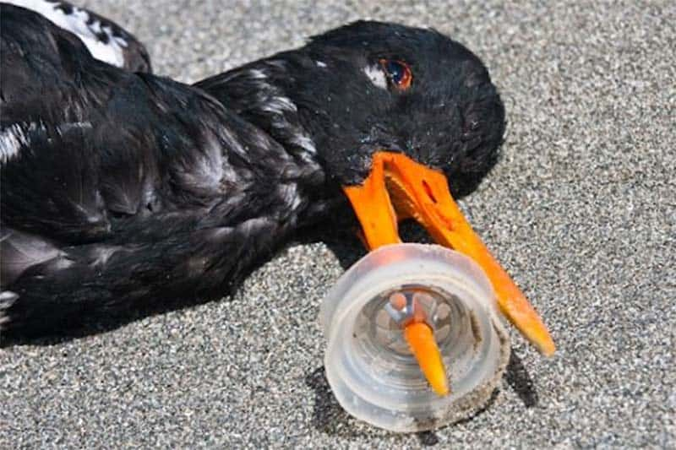
Tác hại:

Slide 4
1
Việc nào nên làm, không nên làm để thể hiện tình yêu quê hương
LUYỆN TẬP
Vứt rác bừa bãi
Hái hoa

Slide 5
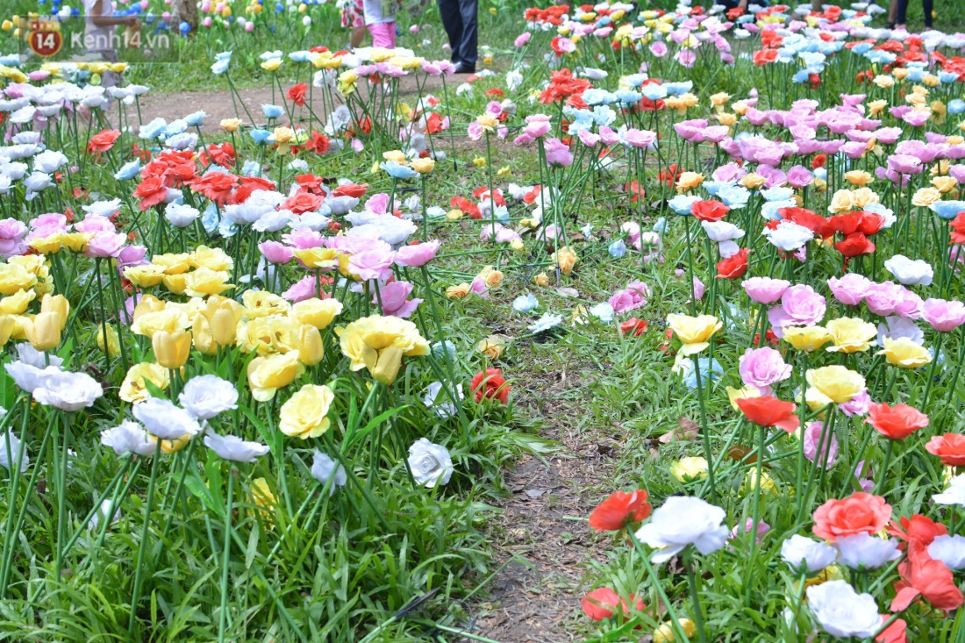

Hình 1
Hình 2

Slide 6
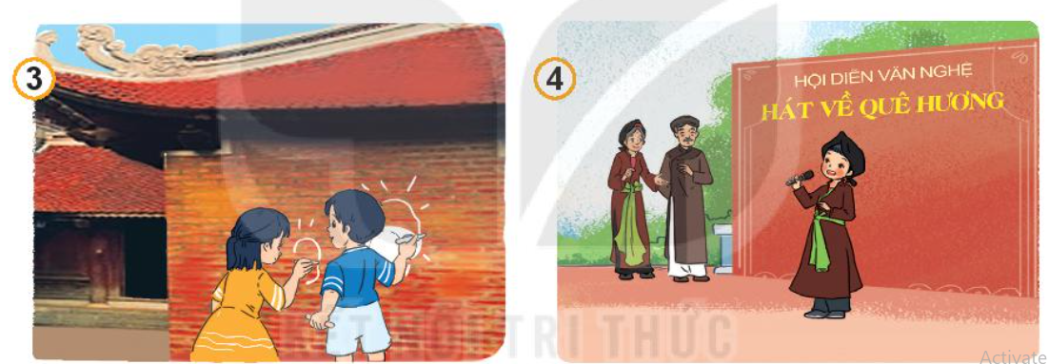
1
Việc nào nên làm, không nên làm để thể hiện tình yêu quê hương
LUYỆN TẬP
Vẽ bậy lên các di tích lịch sử

Slide 7
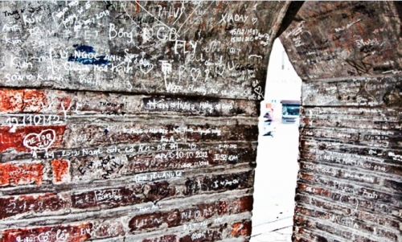
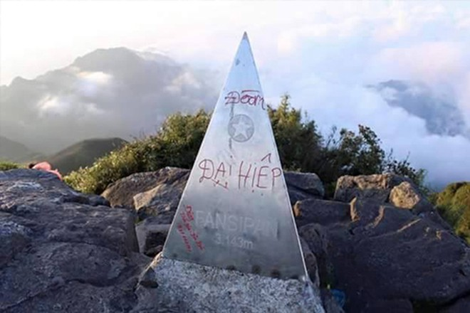
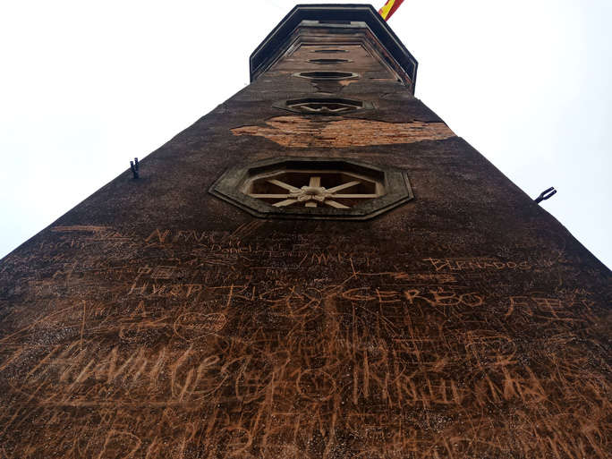

Slide 8

1
Việc nào nên làm, không nên làm để thể hiện tình yêu quê hương
LUYỆN TẬP
Vẽ bậy lên các di tích lịch sử
Hát các bài hát về quê hương

Slide 9
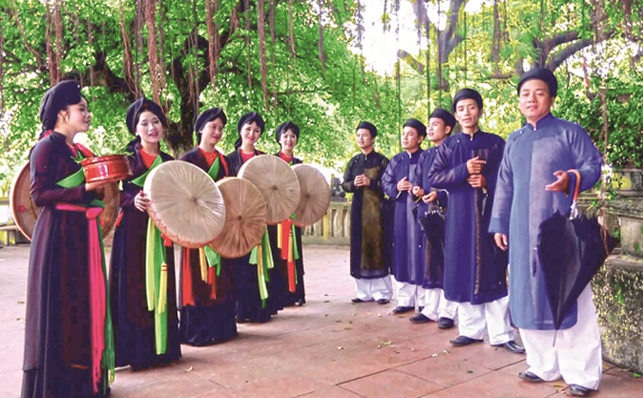
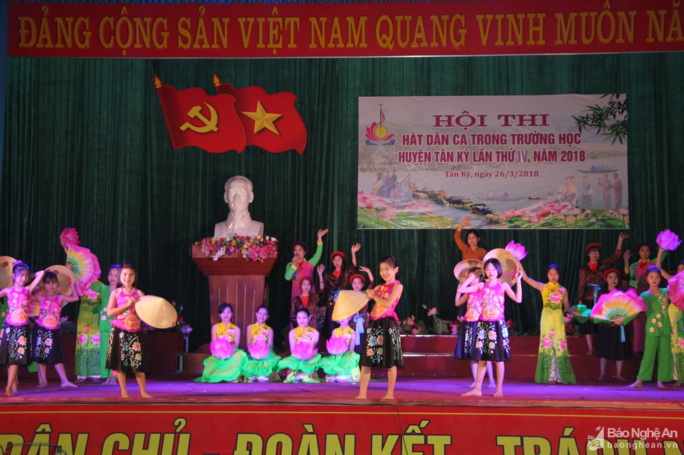

Slide 10


LUYỆN TẬP
Để thể hiện tình yêu quê hương
Vứt rác bừa bãi
Hái hoa ven đường
Vẽ lên tường
Phát huy truyền thống quê hương
Chăm sóc cây, hoa ven đường làng

Slide 11
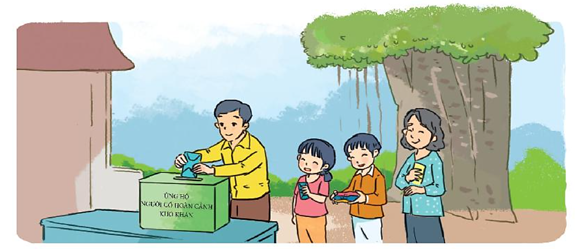
LUYỆN TẬP
2
Em sẽ làm gì trong các tình huống sau?
1. Quê em tổ chức quyên góp ủng hộ những người gặp khó khăn.
Tham gia tích cực
Tuyên truyền đến mọi người

Slide 12
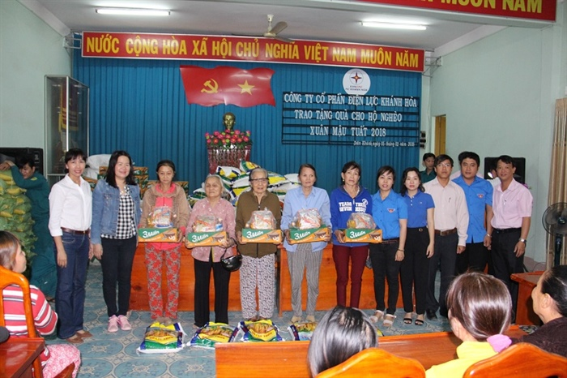
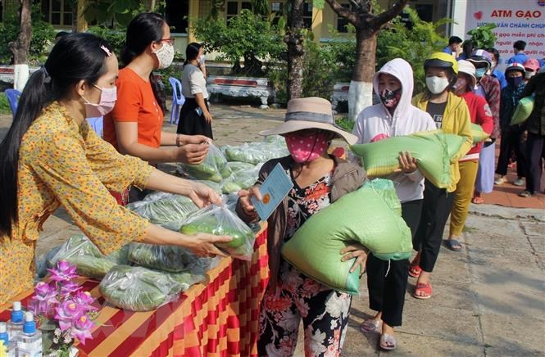
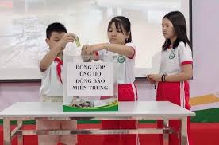
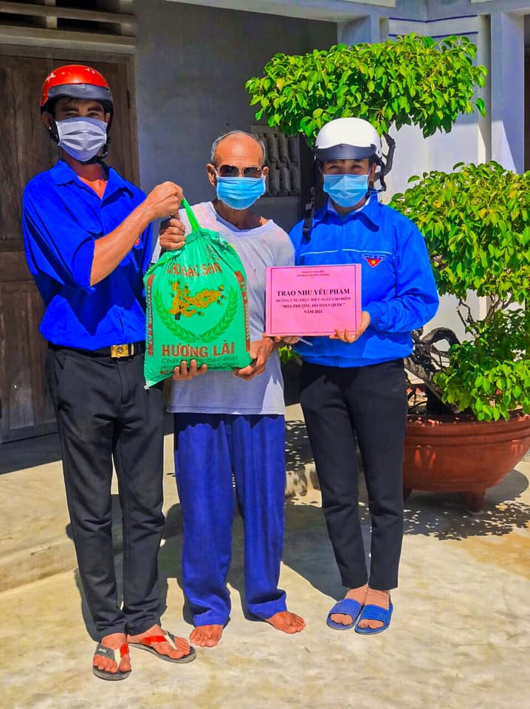

Slide 13
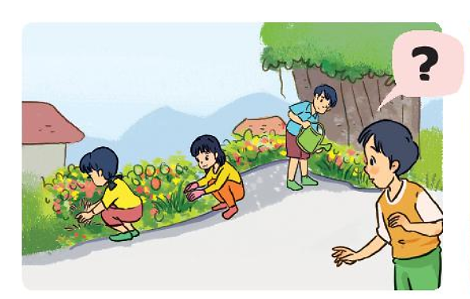
2
Em sẽ làm gì trong các tình huống sau?
LUYỆN TẬP
2. Xóm em tổ chức trồng hoa hai bên đường làng đúng ngày các bạn đến chơi.
Hẹn các bạn hôm khác
Rủ các bạn cùng tham gia

Slide 14
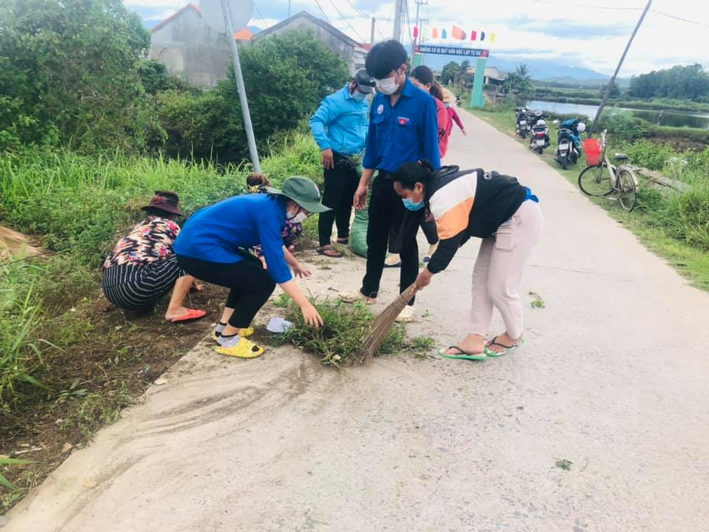
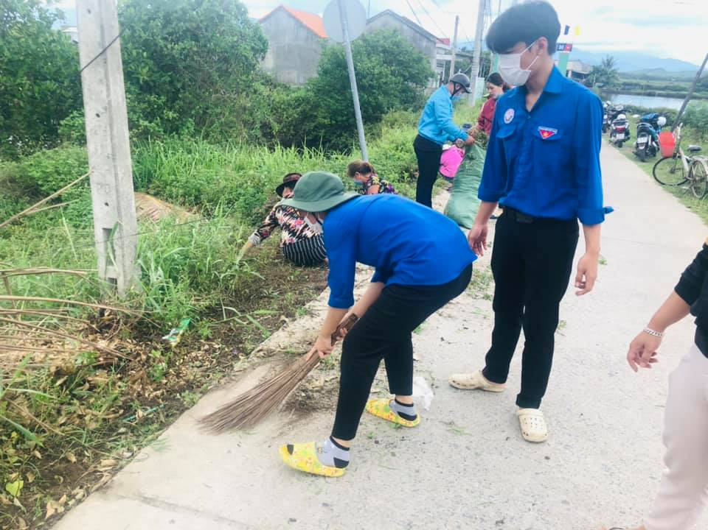
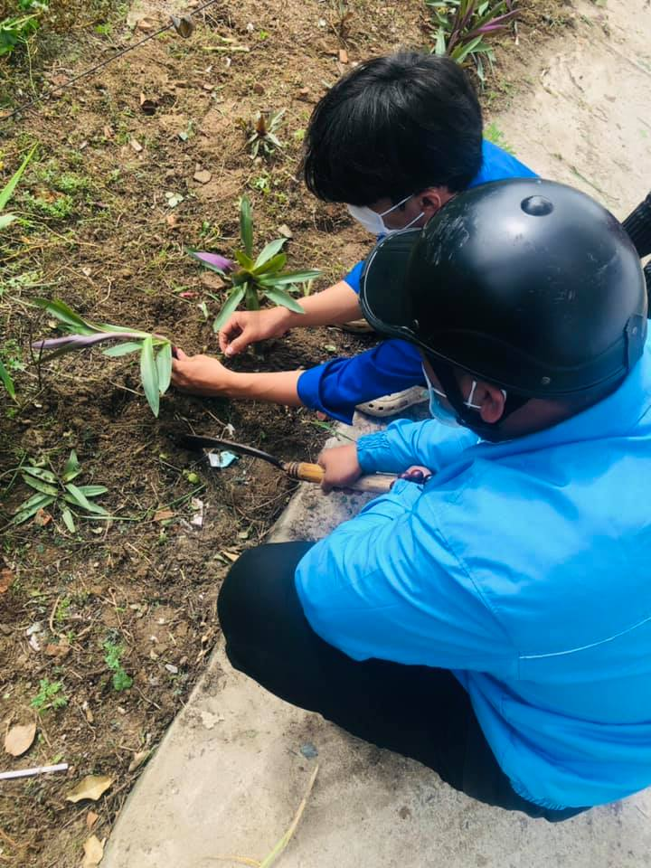

Slide 15
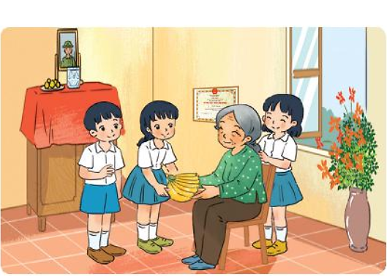
LUYỆN TẬP
2
Em sẽ làm gì trong các tình huống sau?
3. Lớp em tổ chức tới thăm bà mẹ Việt Nam anh hùng.
Hăng hái đi cùng và biếu những món quà nhỏ

Slide 16
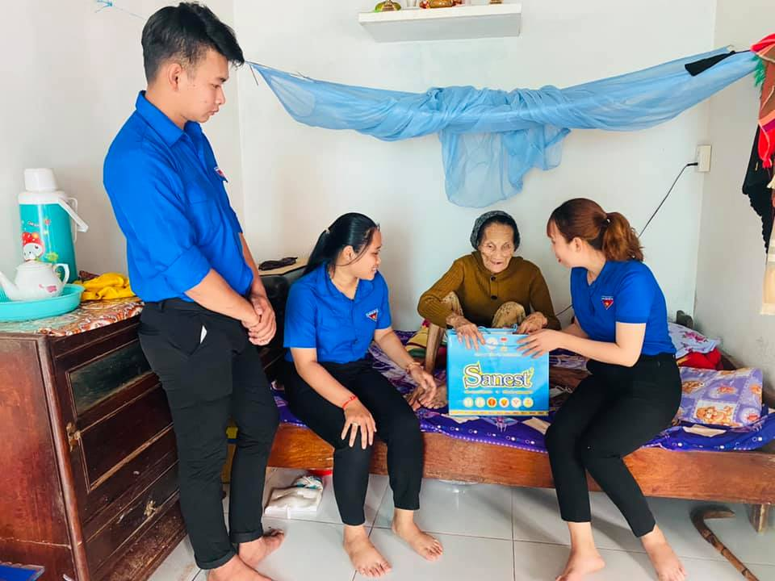
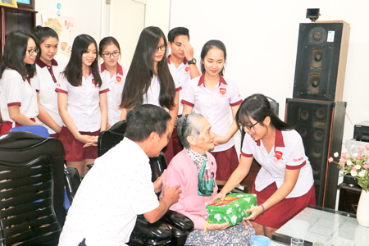

Slide 17

LUYỆN TẬP
3
Em sẽ khuyên bạn điều gì?

Slide 18

VẬN DỤNG
Chia sẻ với các bạn những việc em đã và sẽ làm để thể hiện tình yêu quê hương.
Em cùng các bạn thực hiện những việc làm thể hiện tình yêu đối với quê hương (dọn vệ sinh, chăm sóc cây, giúp đỡ gia đình người có công ở quê hương.

